Slide 1



An toàn
lao động trong
sản xuất Đinh
Bản quyền thuộc An Toàn Nam Việt

Slide 2

Tình hình tai nạn lao động
1
Số vụ tai nạn
2
Số người bị tai nạn
3
Số người chết
3.201 vụ tai nạn lao động xảy ra trong 6 tháng đầu năm 2024.
3.065 người bị nạn, giảm 6,04% so với cùng kỳ năm trước.
346 người chết vì tai nạn lao động, giảm 1,98% so với năm trước.

Slide 3

I. CÔNG ĐOẠN
Kéo dây thép
1
Kéo thô
Thép nguyên liệu được kéo qua máy cỡ lớn để giảm kích thước.
2
Kéo tinh
Dây thép được kéo qua máy chính xác cao để đạt kích thước cuối cùng.
3
Kiểm tra chất lượng
Dây thép được kiểm tra độ đồng đều và chất lượng.

Slide 4

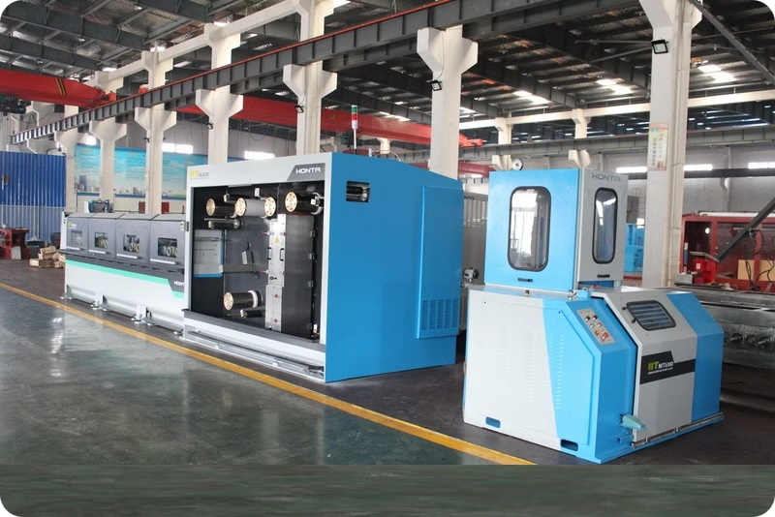
Tai nạn khi kéo dây thép
Kẹt tay
Nguy cơ bị kẹt tay vào máy kéo dây cỡ lớn.
Đứt dây
Dây thép có thể đứt và gây thương tích cho người lao động.
Điện giật
Nguy cơ điện giật khi vận hành máy kéo dây điện.

Slide 5

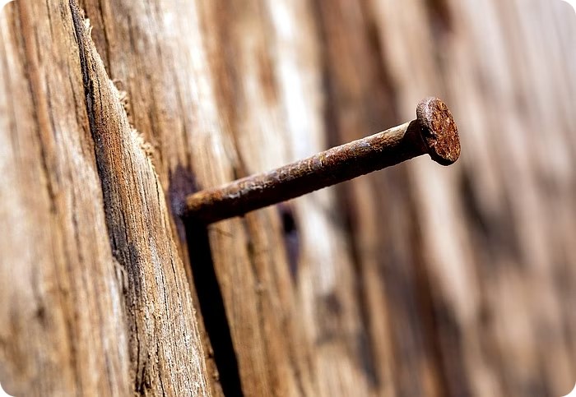



II. CÔNG ĐOẠN
Cắt đoạn dây thép
Đưa dây vào máy
Dây thép được đưa vào máy cắt tự động.
Cắt đoạn
Máy cắt dây thép thành từng đoạn có chiều dài chuẩn.
Kiểm tra
Kiểm tra độ đồng đều của các đoạn dây đã cắt.

Slide 6
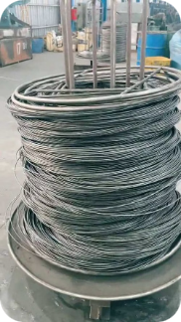



An toàn khi cắt đoạn dây thép
Găng tay bảo hộ
Kính bảo hộ
Bảo trì máy móc
Sử dụng găng tay bảo hộ khi vận hành máy cắt.
Đeo kính bảo hộ để tránh mảnh kim loại văng vào mắt.
Thường xuyên kiểm tra và bảo trì máy cắt.

Slide 7
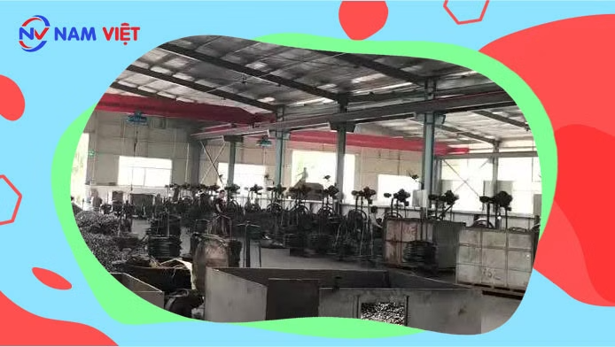
III. CÔNG ĐOẠN Tạo hình đinh
Tạo đầu đinh
Tạo thân đinh
Tạo mũi đinh
Máy nén và uốn đầu đinh theo hình dạng yêu cầu.
Gia công thân đinh để đạt độ cứng và kích thước chuẩn.
Mũi đinh được tạo hình sắc nhọn để dễ đóng.

Slide 8


Nguy cơ
Các dạng tai nạn
Nguyên nhân
Chấn thương do máy móc, thiết bị
Thao tác sai
Bệnh nghề nghiệp như đau cột sống, trật khớp,…
Không sử dụng thiết bị bải hộ
Máy móc, thiết bị không được kiểm tra và bảo hành định kỳ
Khu vực làm việc không đảm bảo

Slide 9
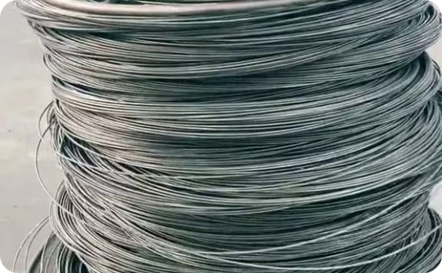
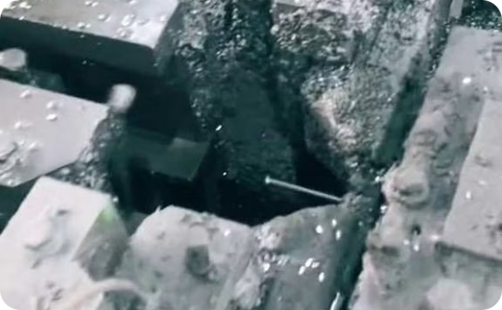
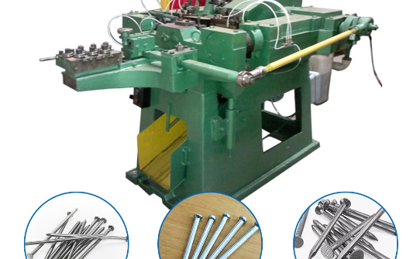
Phòng tránh
Biện pháp
Quy định
Xử lý tình huống
Người lao động cần được huấn luyện kỹ lưỡng về quy trình vận hành máy móc và các kỹ năng cần thiết
Đào tạo người lao động về: thiết bị bảo hộ lao động, thời hạn bảo dưỡng máy móc và môi trường làm việc
Dừng ngay máy móc bị trục trặc —> Tiến hành sơ cứu (nếu có) và sơ tán (nếu cần thiết) —> Điều tra nguyên nhân và khắc phục
Có tư thế làm việc đúng
Máy móc, thiết bị phải được kiểm tra và bảo dưỡng định kỳ
Duy trì môi trường làm việc tốt

Slide 10
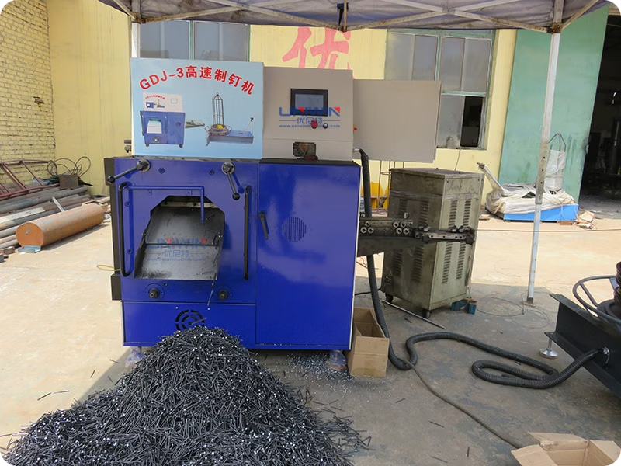
IV. CÔNG ĐOẠN
Xử lý bề mặt đinh
1
Mạ kẽm
Đinh được mạ kẽm để chống gỉ và tăng độ bền.
2
Đánh bóng
Bề mặt đinh được đánh bóng để tạo tính thẩm mỹ.
3
Kiểm tra chất lượng
Kiểm tra kích thước, độ cứng và chất lượng bề mặt đinh.

Slide 11
Nguy cơ và khắc phục
Các dạng tai nạn
Nguyên nhân
Biện pháp
Bỏng hóa chất hoặc điện giật
Tiếp xúc với các hóa chất và thiết bị mạ điện
Sử dụng đầy đủ thiết bị bảo hộ cá nhân
Kẹt tay vào máy hoặc bị các mảnh kim loại văng vào người
Không sử dụng đúng cách thiết bị bảo hộ cá nhân
Huấn luyện an toàn lao động
Do các dụng cụ đo lường hoặc bị đinh cắt vào tay khi kiểm tra kích thước và độ cứng
Máy móc cần được kiểm tra và bảo trì thường xuyên
Máy móc có tốc độ cao, không được bảo dưỡng và bảo trì đầy đủ
Sử dụng các biện pháp bảo vệ như chắn bảo vệ và khu vực làm việc an toàn, sạch sẽ
Thiếu chú ý và không tuân thủ các quy trình an toàn

Slide 12
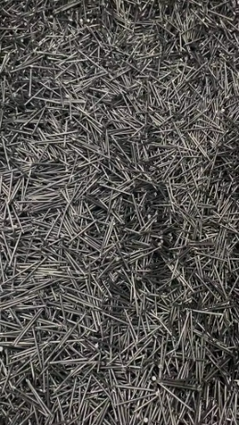
Quy định về:
Xử lý tình huống
Thiết bị bảo hộ lao động
Bước 1: Ngừng hoạt động và rời khỏi khu vực nguy hiểm
Huấn luyện an toàn lao động
Bước 2: Tiến hành sơ cứu nếu có (trường hợp liên quan đến hóa chất: rửa sạch vùng da bị nhiễm dưới vòi nước chảy trong ít nhất 15 phút và gọi cấp cứu)
Bảo trì, bảo dưỡng thiết bị
Môi trường làm việc
Bước 3: Thông báo ngay cho đội an toàn lao động

Slide 13
Tham khảo thêm
Bài kiểm tra an toàn lao động nhóm 3
Bảng báo giá dịch vụ huấn luyện an toàn lao động
Tải về tài liệu
Download tài liệu huấn luyện an toàn lao động sản xuất đinh
Trắc nghiệm an toàn lao động nhóm 3
Xem chi tiết

